Slide 1



Slide 2
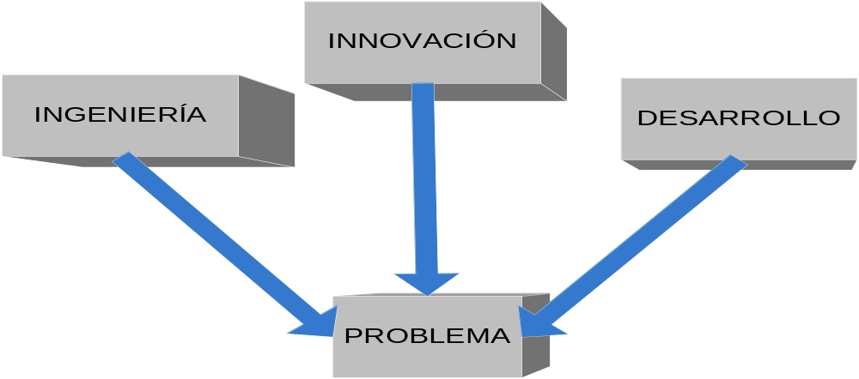
La aplicación de los tres conceptos a un problema dan como resultado una solución acorde a las necesidades del cliente a un costo acorde al problema. Esto permite tener soluciones a la medida de los problemas sin pagar de más por sobre dimensionamiento de la solución.

Slide 3
Inicio de actividades | Análisis de requerimientos | Diseño de solución | Construcción | Implementación
1.- > Toma de requerimientos | 4.- <> Definición de fechas y plan de trabajo. | 7.- <> Modelo de datos | 11.- <> Construcción de la Solución | 16.- < Habilitación 2 equipos
2.- > Toma de antecedentes | 5.- < Carta Gantt al Cliente | 8.- <> Modelo de Negocio | 12.- < Prototipo al 90% | 17.- < Habilitación Server
3.- < Documento de inicio | 6.- > Aceptación de la Carta Gantt | 9.- < Modelo Lógico | 13.- > Aceptación. | 18.- <> Capacitación Técnica
 |  | 10.- > Aceptación del modelo | 14.- < Pruebas de comunicaciones | 19.- <> Capacitación Administradores
 |  |  | 15.- < Solución al 100% | 20.- <> Capacitación Vendedores
 |  |  |  | 21.- < Manuales Tec & Usu
> Informacion hacia INNOVIC |  |  |  | 22.- < DVD instalación POS
< Información hacia DICOTEX |  |  |  | 23.- < DVD instalación Server
<> Trabajo en común |  |  |  | 24.- > Aceptación final.

Slide 4
Caracteristicas del Solución.
Desarrollo de un POS, (Point Of Sale)
Basados en un Esquema Cliente Servidor
Solución inventario local (Básico)
Desarrollo de un Servidor de Sincronización.
3 Capacitaciones.
Manuales digitales Técnicos y Usuarios
DVD de instalación.
Soporte 6 Meses.

Slide 5
Caracteristicas Tecnicas.
Desarrollo : .NET C#-Sharp
Base de Datos : Mysql 5
Tipo Comunicación : TCP/IP (Internet)
Sistema Operativo : Windows 98 o Superior.

Slide 6
Caracteristicas del Servicio.
Desarrollo a la Medida de los Problemas incluyendo modelo de negocio de la empresa
Código fuente para uso y adaptación del cliente.
Seis meses de soporte técnico para problemas de funcionamiento y consultas sobre código fuente.
Pago por proyecto terminado.
Actualizaciones de seguridad hasta el 2010.
Licencia liberadas sobre los POS, sólo se requiere licencia por servidor.
Adaptación de información para la utilización con ERP cuando se requiera.

Slide 7
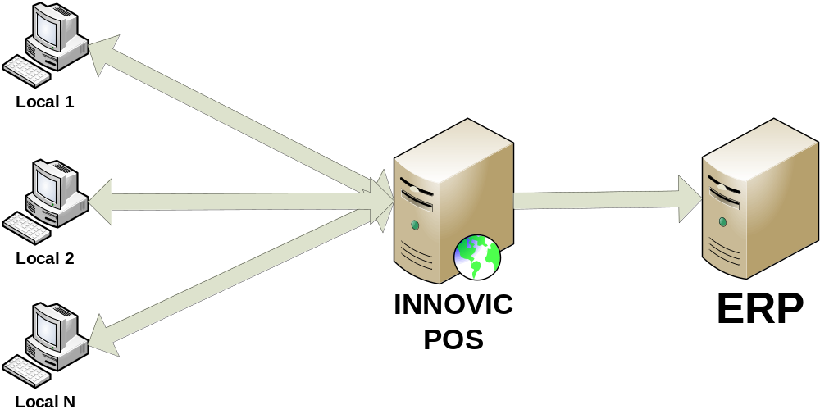
Integración ERP.

Slide 8
Costos.
Los costos por los servicios ofrecidos son
12.500.000.- Pesos Chilenos.
Esto serán cancelados al termino y aceptación del desarrollo y se utilizaran boletas de servicio para su documentación.

Slide 9
Tiempos.
La cantidad de tiempo estimada para una tarea de esta envergadura es de :
45 días hábiles.
Esta cantidad de tiempo puede variar de acuerdo a las necesidades y a la definición de requisitos que el cliente defina.
El tiempo estimado es por la implementación del una solución POS y un modulo de inventario, este ultimo básico.

Slide 10
Presentado por:
Darío Díaz Videla
ddiaz@innovic.cl

